Slide 1



HTML, CSS JS

Slide 2
HTML
HTML es un lenguaje de marcado que se utiliza para el desarrollo de páginas de Internet. Se trata de la sigla que corresponde a HyperText Markup Lenguage es decir, Lenguaje de Marcas de Hipertexto, que podría ser traducido como Lenguaje de Formato de Documentos para Hipertexto.

Slide 3
Css
es un lenguaje de diseño gráfico para definir y crear la presentación de un documento estructurado escrito en un lenguaje de marcado.​ Es muy usado para establecer el diseño visual de los documentos web, e interfaces de usuario .

Slide 4
JavaScript
Un archivo *.js, es un archivo de texto plano que contiene scripts de Javascript, y que puede, por tanto, ser modificado con cualquier editor de textos. Es ejecutado generalmente por un navegador web.

Slide 5
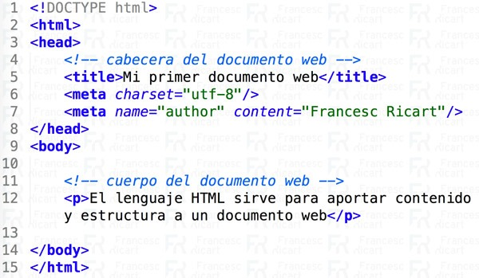
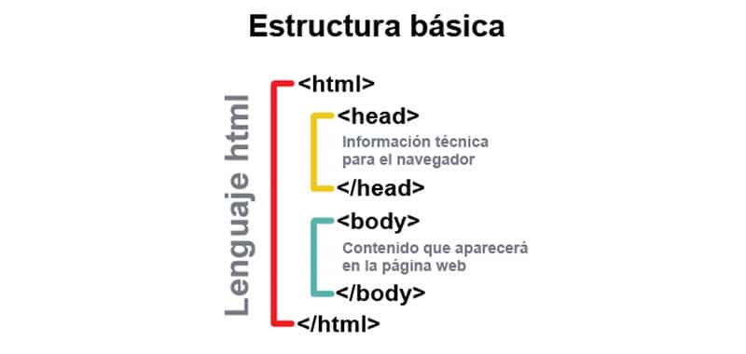
Estructuras de Html

Slide 6
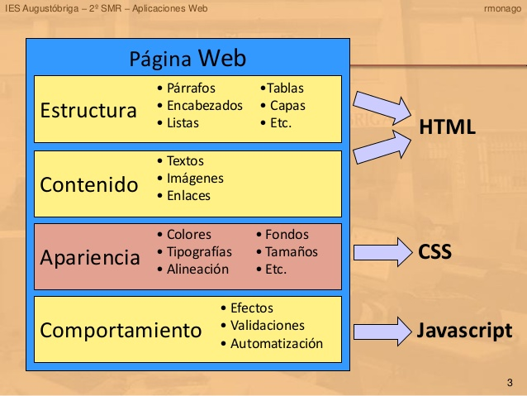
Ejemplos de Páginas con css

Slide 7
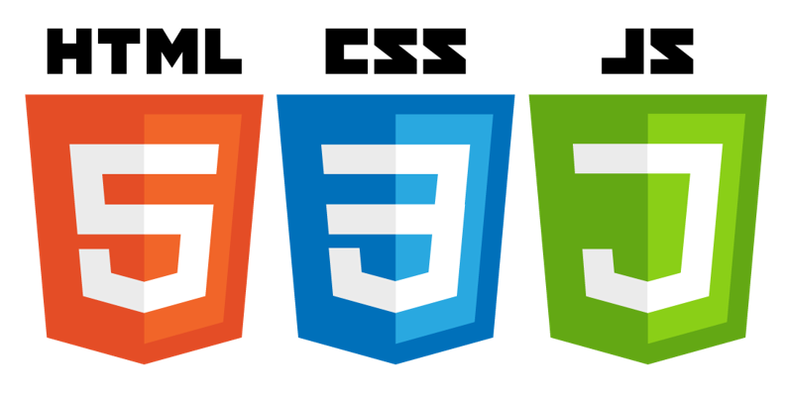
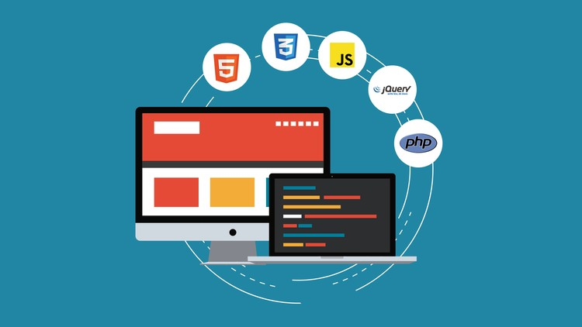
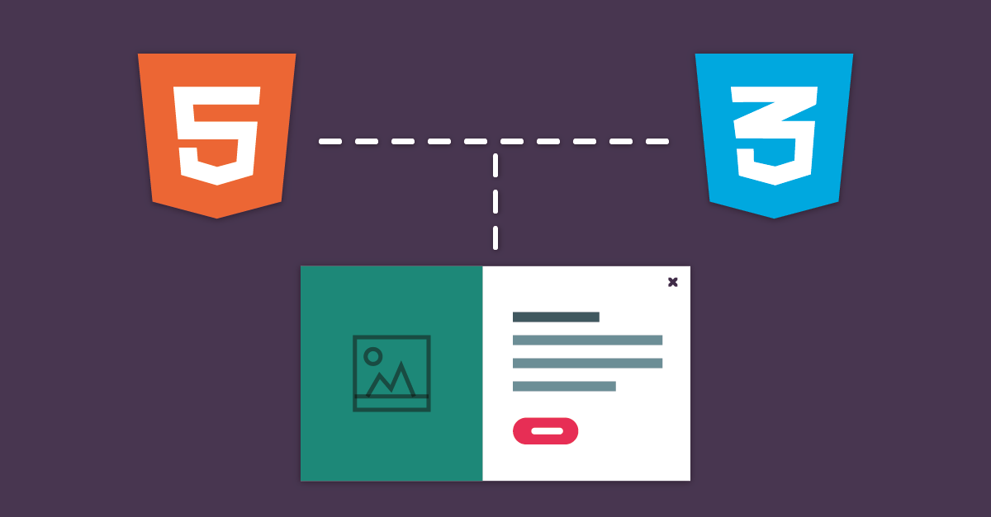
HTML, CSS, JS

